Slide 1





Slide 2


Slide 3



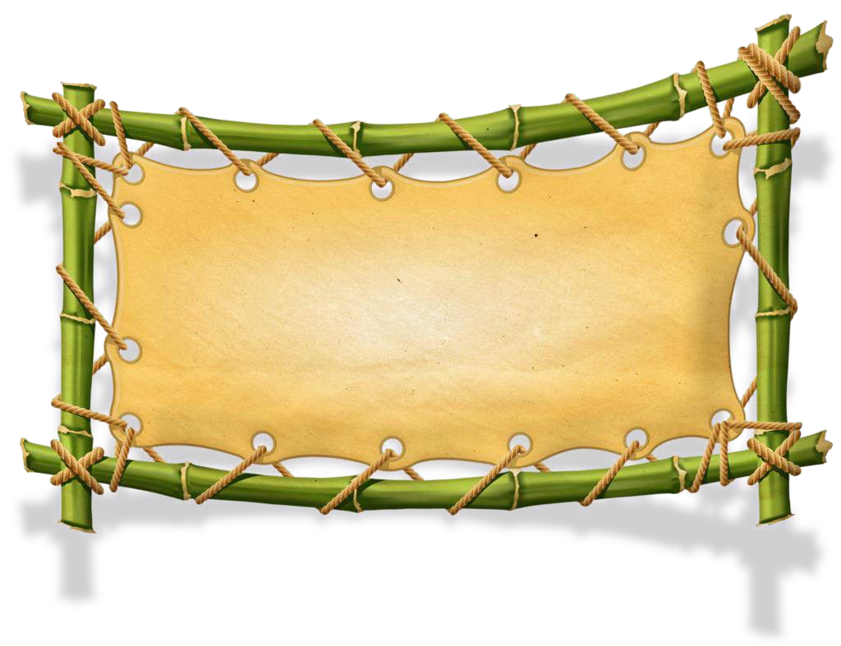
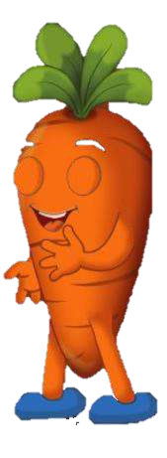
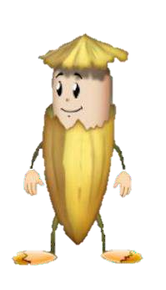
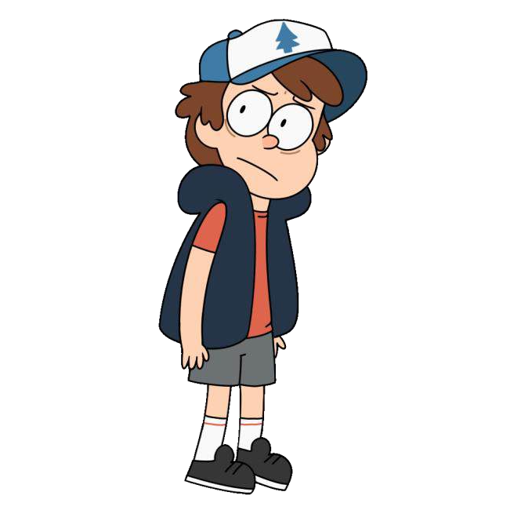

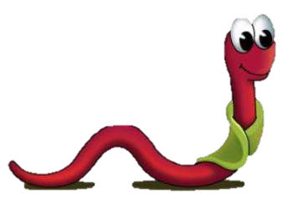
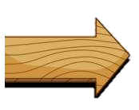
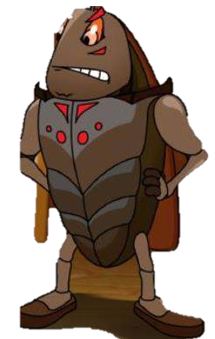

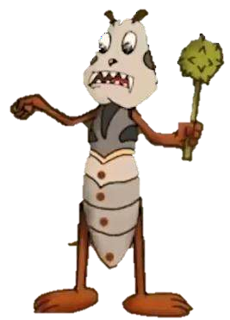
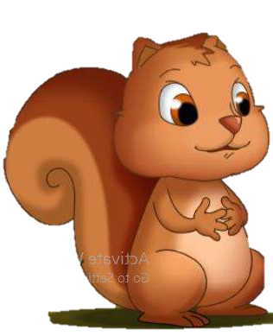


Game Cuộc Phiêu Lưu Của Jack

Slide 4
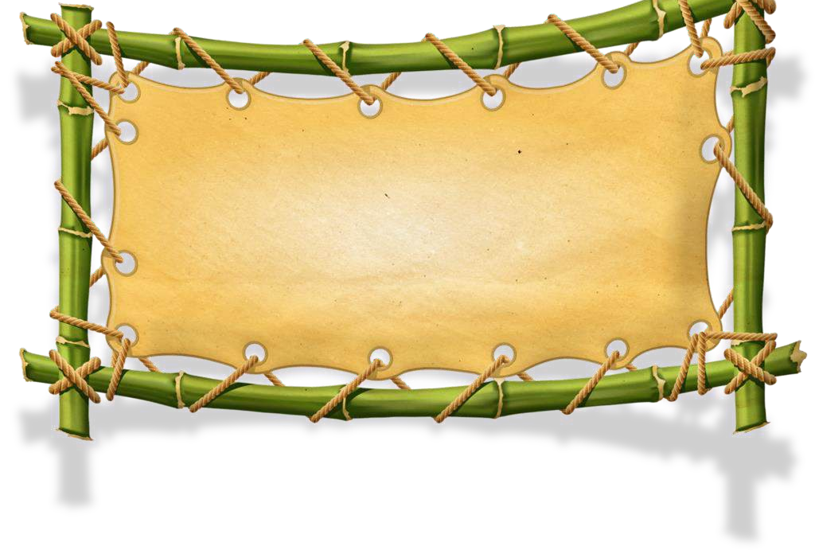
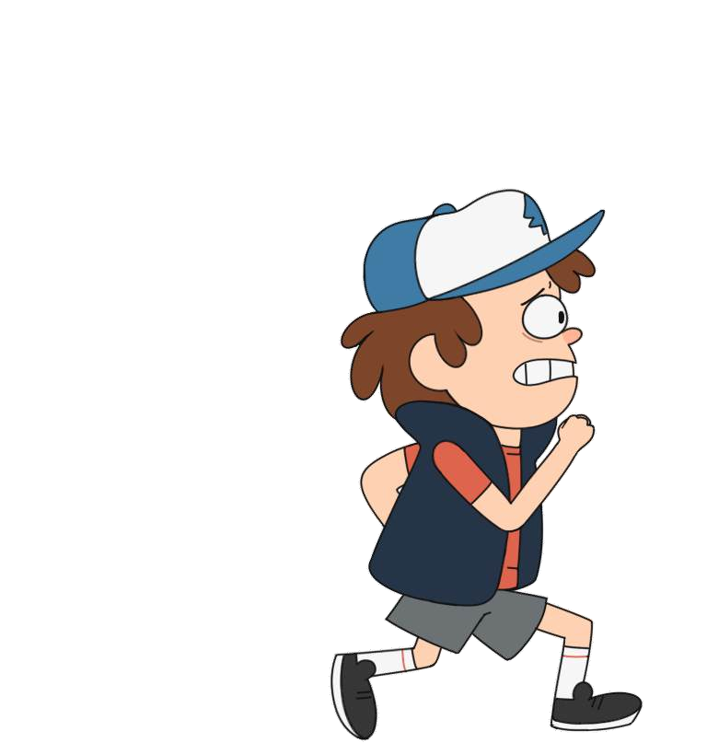
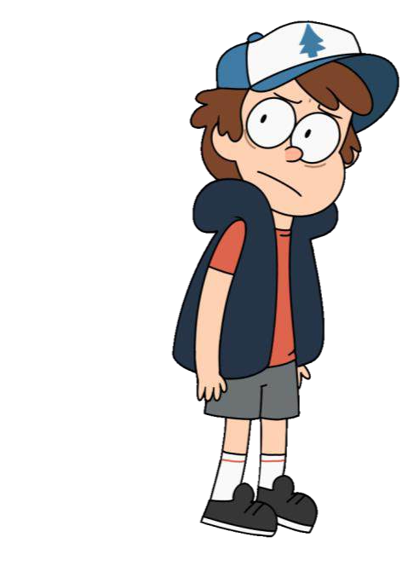
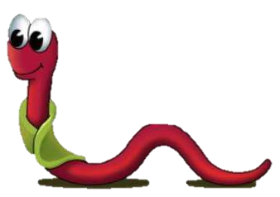

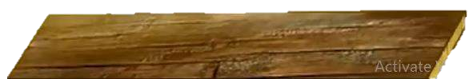
Em hãy đọc số sau đây:
23,48
Hai mươi ba phẩy bốn mươi tám

Slide 5
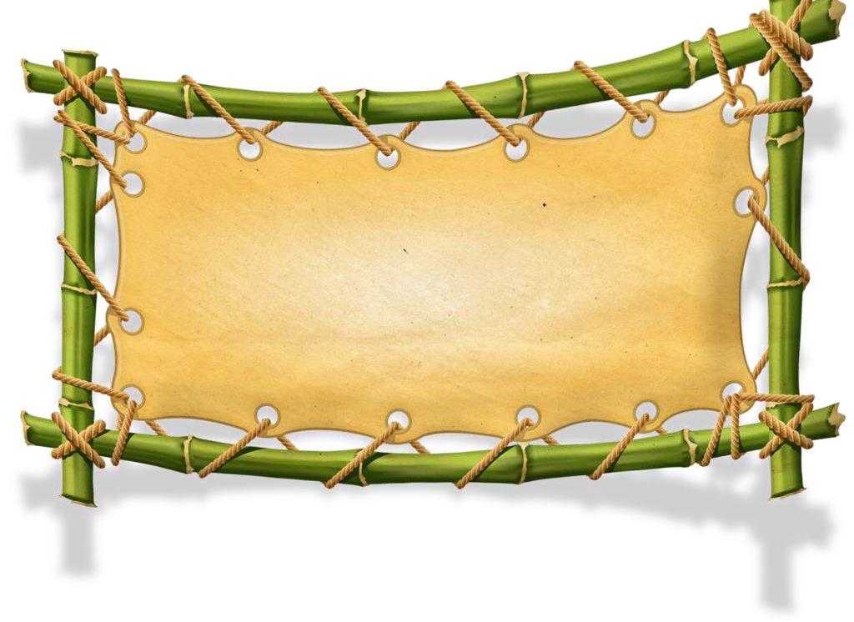
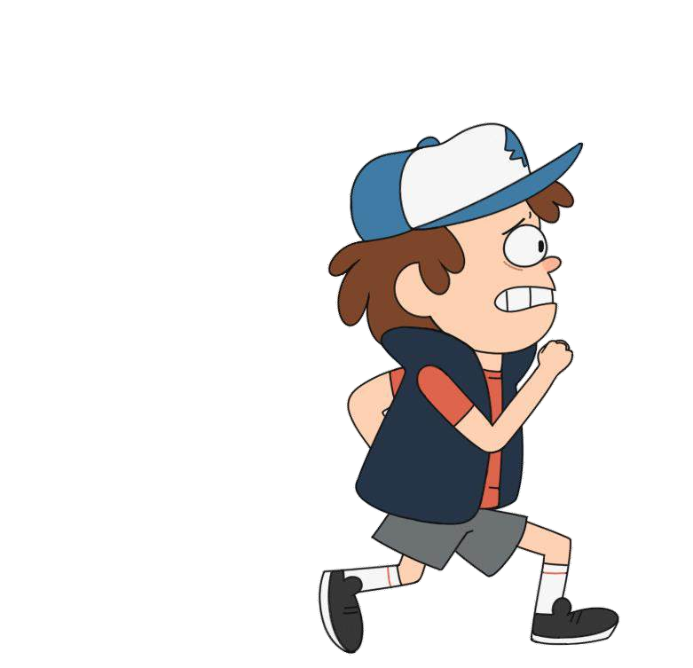
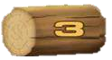
Em hãy viết số sau đây:
Chín trăm, bốn đơn vị, tám phần mười, hai phần nghìn
904,802

Slide 6

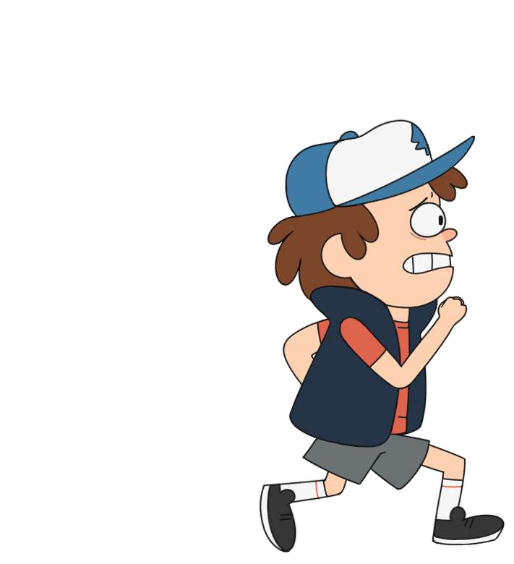
Em hãy viết số sau đây: Bảy đơn vị, ba trăm phần nghìn
7,300

Slide 8




Slide 9
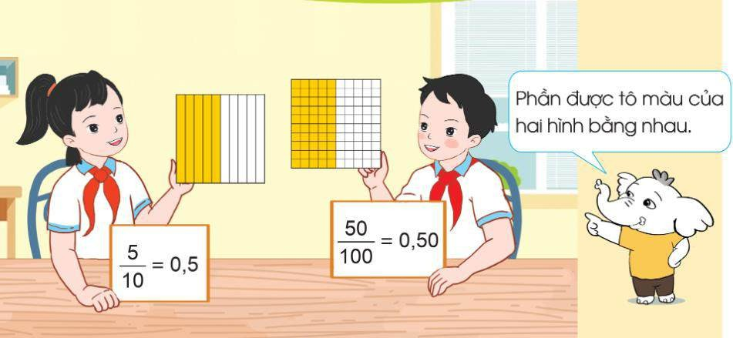
Hay phần được tô màu của băng giấy có
bằng nhau không?

Slide 10


Slide 11
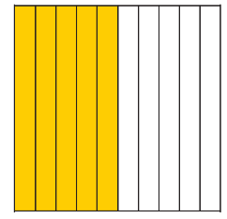
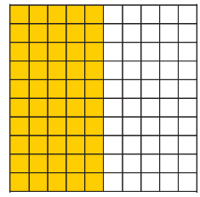
0,50
0,5
Phần tô màu của hai hình bằng nhau nên ta có: 0,5 = 0,50.
Ta nói: 0,5 và 0,50 là hai số thập phân bằng nhau.

Slide 12
Nhận xét:
Nếu viết thêm chữ số 0 vào bên phải phần thập phân của một số thập phân thì được một số thập phân bằng nó.
Ví dụ: 0,5 = 0,50 = 0,500 = 0,5000
5,81 = 5,810 = 5,8100 = 5,81000
Nếu một số thập phân có chữ số 0 ở tận cùng bên phải phần thập phân thì khi bỏ chữ số 0 đó đi, ta được một số thập phân bằng nó.
Ví dụ: 0,9000 = 0,900 = 0,90 = 0,9
46,000 = 46,00 = 46,0 = 46
Mỗi số tự nhiên có thể viết thành một số thập phân mà phần thập phân là những chữ số 0.
Ví dụ: 68 = 68,0 = 68,00 = 68,000

Slide 13


Slide 14

Chọn ra hai số thập phân bằng nhau trong các số thập phân cho dưới đây:
1

Slide 15
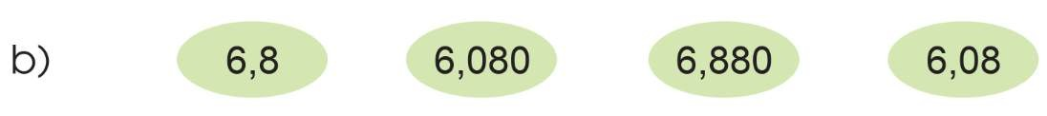
Chọn ra hai số thập phân bằng nhau trong các số thập phân cho dưới đây:
1

Slide 16
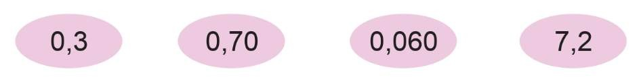
a) Viết một số thập phân bằng với mỗi số thập phân cho dưới đây:
2
0,06
7,20
0,30
0,3

Slide 17
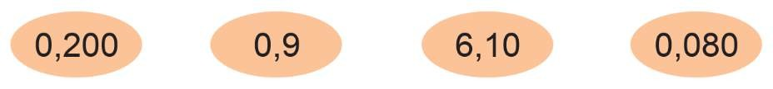
b) Viết hai số thập phân bằng với mỗi số thập phân cho dưới đây:
2
0,20
0,2
0,90
0,900
6,1
6,100
0,08
0,0800

Slide 18

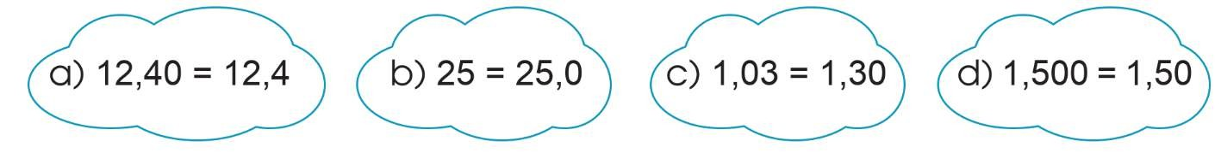
Chỉ ra các câu đúng:
3

Slide 19
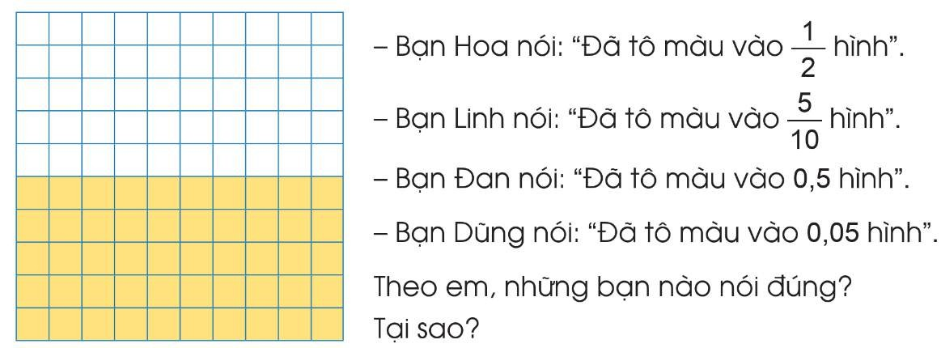
Khi quan sát hình vẽ, các bạn Hoa, Linh, Đan, Dũng phát biểu như sau:
4

Slide 20
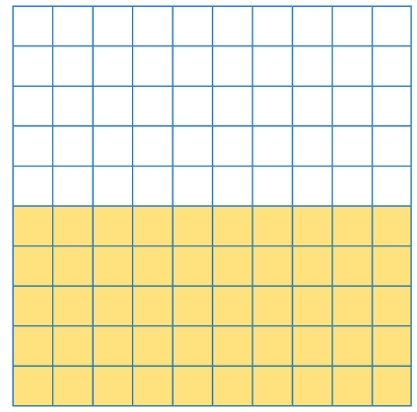
Hình trên có 100 ô vuông, đã tô màu 50 ô vuông.
Vậy phân số chỉ phần đã tô màu là:
⁵⁰ = ⁵ = ¹ hình.
100 10 2
Mà ⁵⁰ = 0,50 = 0,5
100
Vậy những bạn nói đúng là Hoa, Linh, Đan.

Slide 21


Slide 22
Lân nói rằng: “0,80 lớn hơn 0,8 vì 80 lớn hơn 8”. Em có đồng ý với Lân không? Tại sao?
5
Ta có: 0,80 = 0,8
Vậy em không đồng ý với Lân.

Slide 23

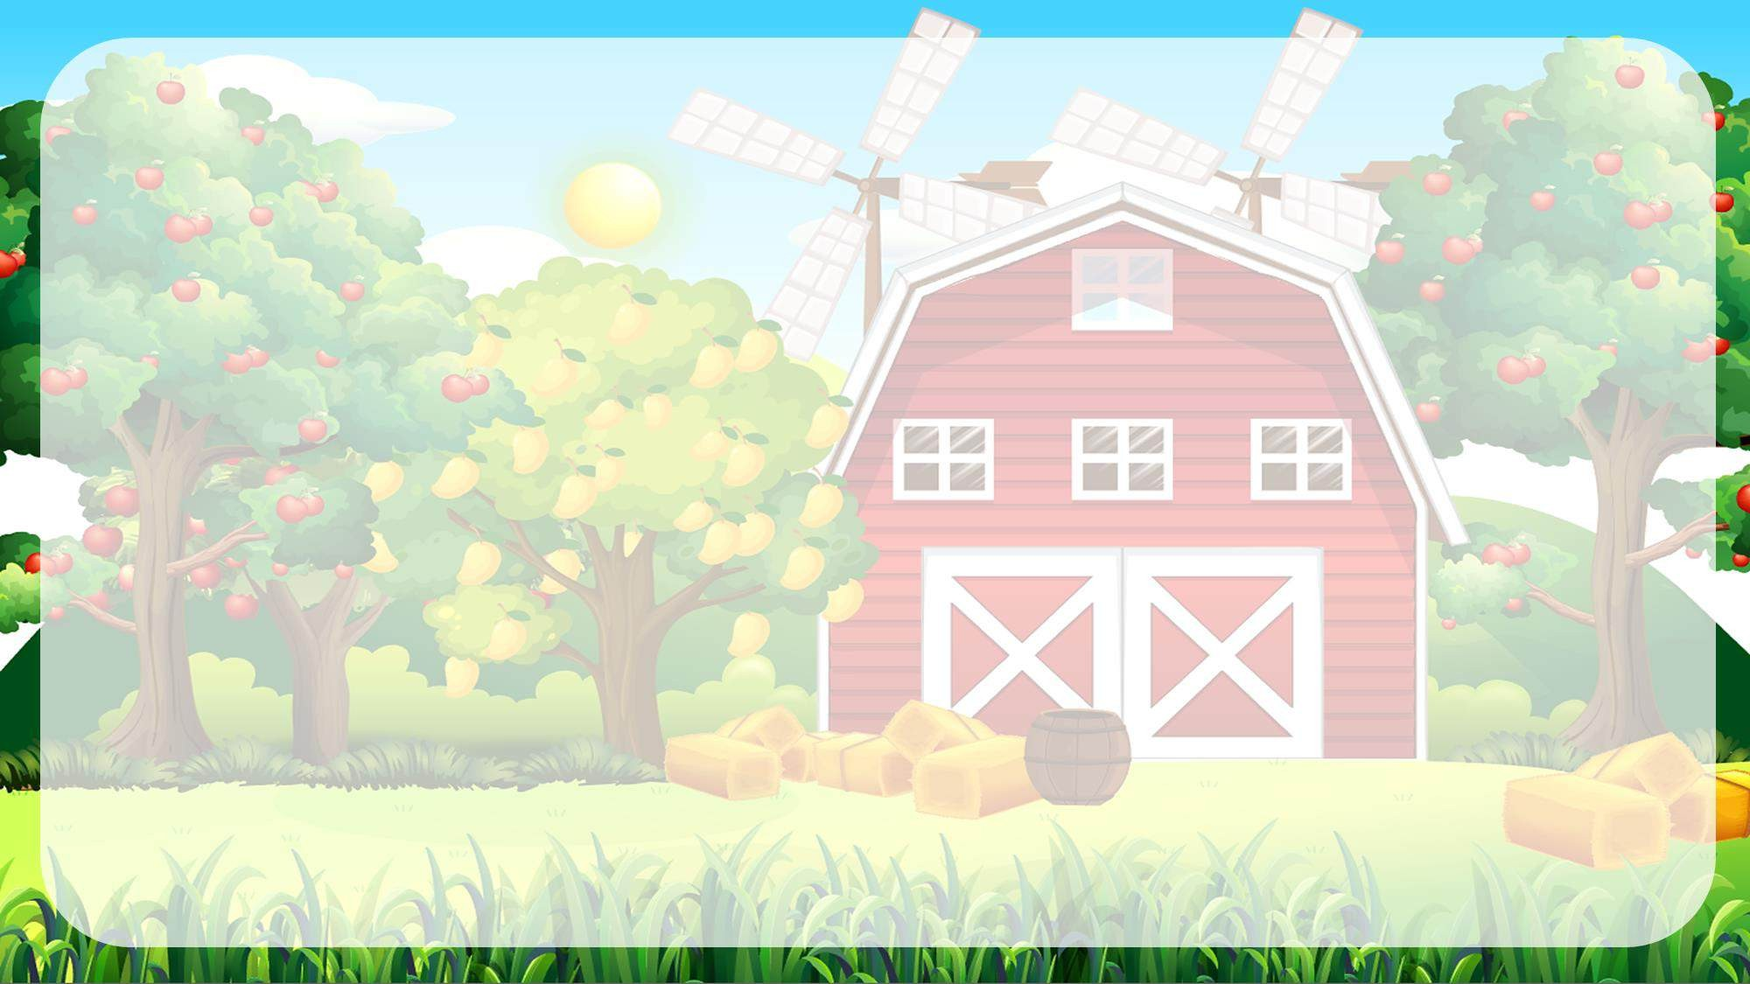



GV ĐIỀN VÀO ĐÂY
GV ĐIỀN VÀO ĐÂY GV ĐIỀN VÀO ĐÂY GV ĐIỀN VÀO ĐÂY

Slide 24


